Slide 1
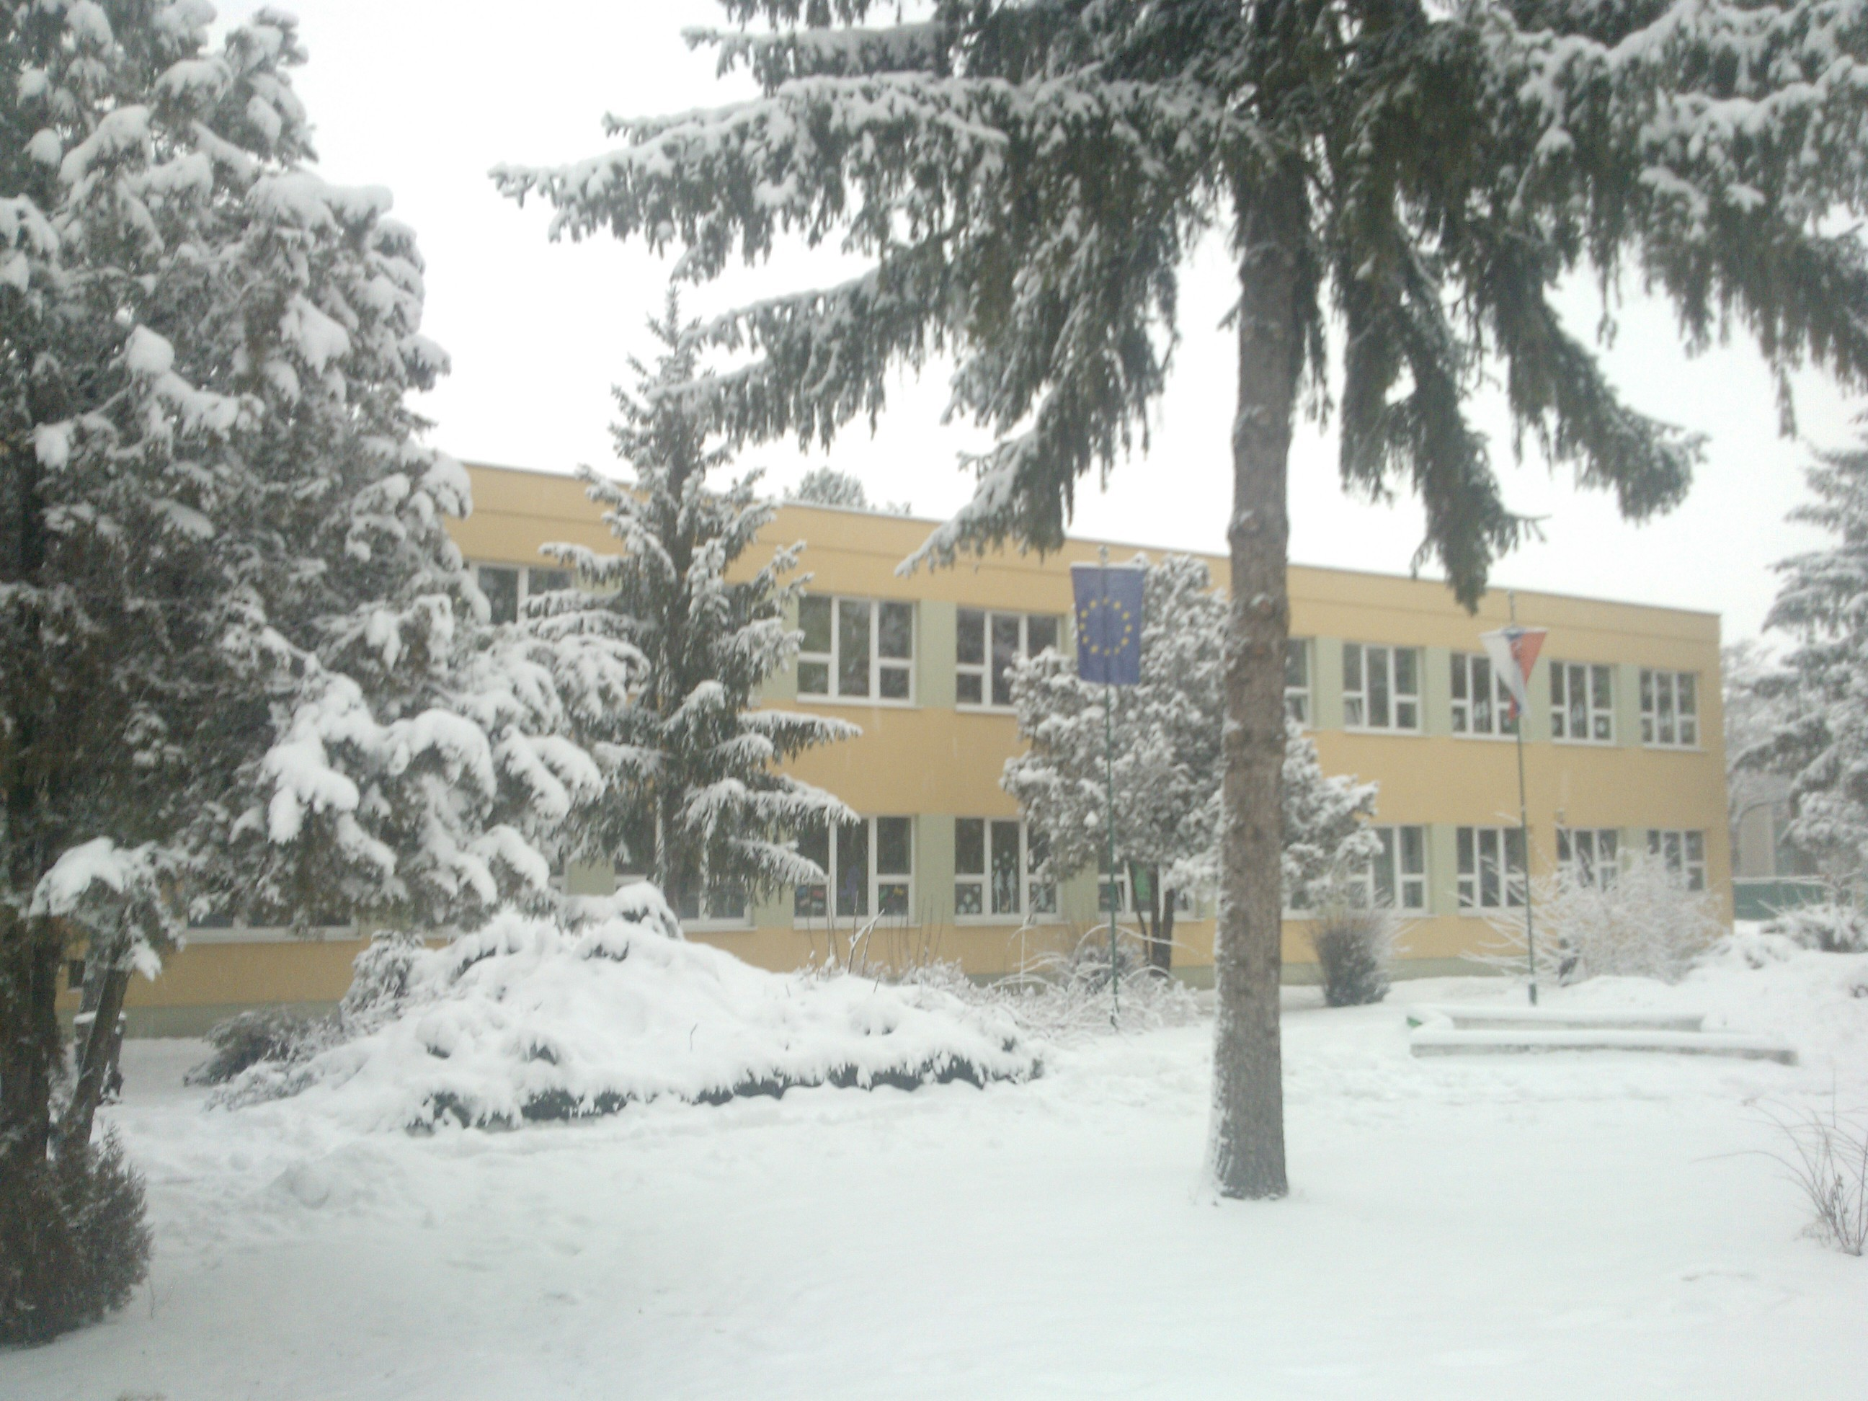
Magyar Tannyelvű Alapiskola Felsőpatony

Slide 2
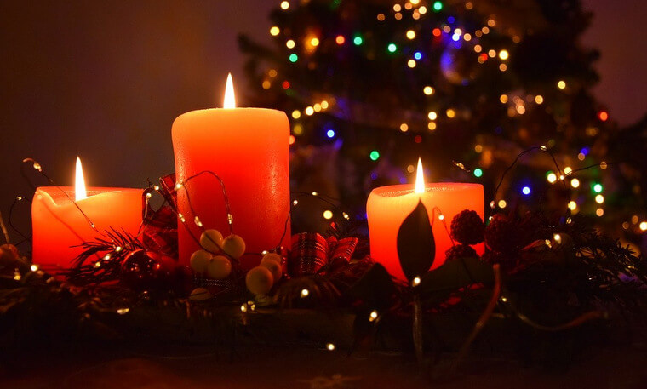
ÜNNEPVÁRÓ 2022. november 26. – 8:00 órától
A FELSŐPATONYI MAGYAR TANNYELVŰ ALAPISKOLA SZÜLŐI SZÖVETSÉGE szeretettel meghív minden kedves érdeklődőt a kultúrház előtt tartandó ünnepváróra, ahol kézműves termékek, koszorúk, mézeskalácsok, sütemények megvásárlásával tudják támogatni iskolánk diákjait.

Slide 3
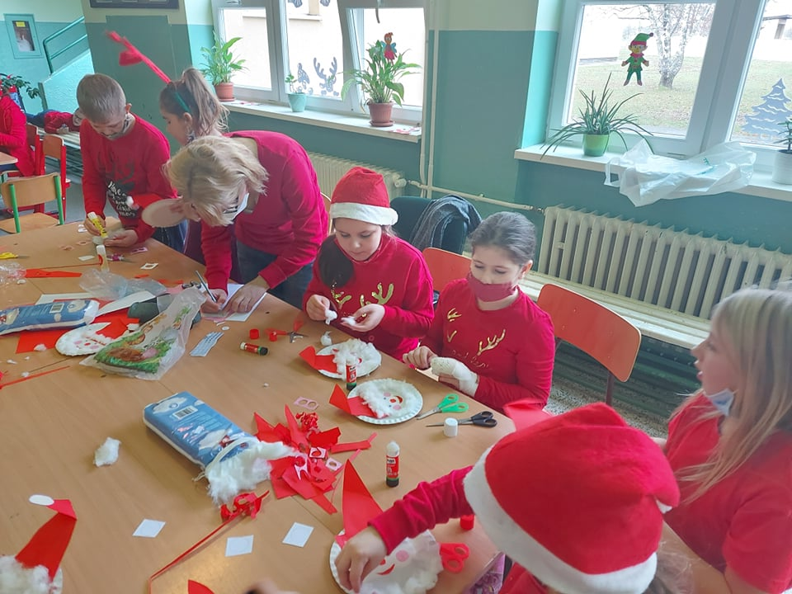
KÉZMŰVES FOGLALKOZÁS 2022. december 5. – 13:00 órától

Slide 4
KARÁCSONYI MŰSOR 2022. december 22. – 10:00 órától
Szeretettel várunk minden kedves szülőt

Slide 5
SZAVALÓVERSENY 2022. december 21.

